Slide 1
Požáry v galerijních a muzejních institucích

Slide 2
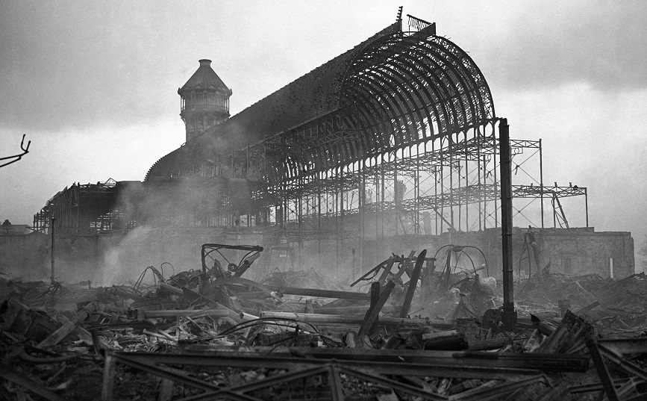
(1866 +) 1936: Křišťálový palác (Anglie)
Škody: Palác byl zcela zničen.
„Toto je konec věků“
Winston Churchil

Slide 3
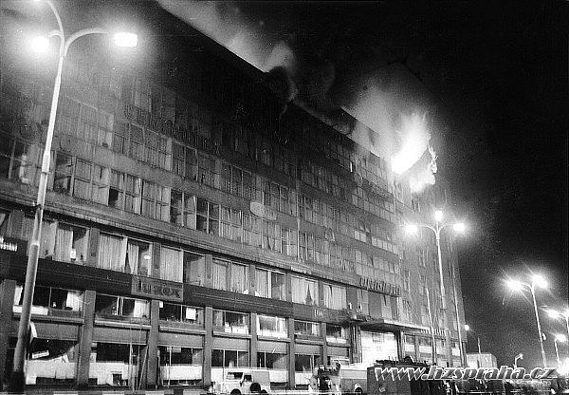
1974: Veletržní palác
Příčina: Samovznícení chumáče čistící bavlny potřísněné fermeží v důsledku jejího neopatrného uložení.
Škoda: 224 milionů korun

Slide 4
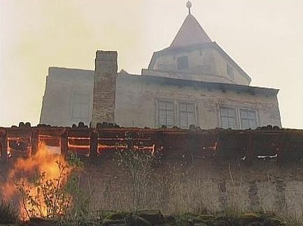
2005: Pernštejn
Pravděpodobné příčiny: Závada na elektroinstalaci, samovznícení od výparů z chemických látek, jimiž byla natírána podlaha v depozitáři či jiskra, která odletěla při broušení podlahy.
Škody: 100 milionů korun

Slide 5
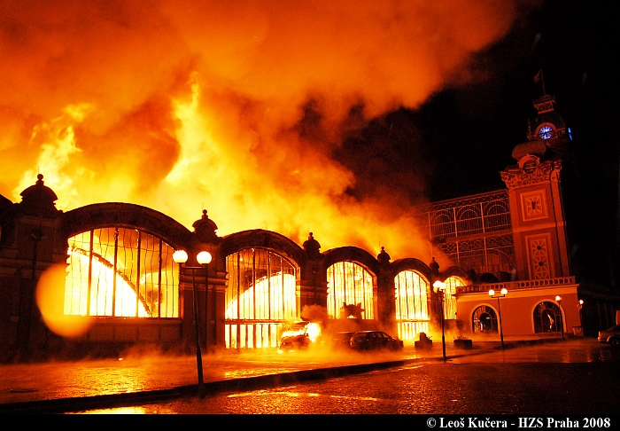
2008: Průmyslový palác
Příčina: Na vařiči, který byl v kuchyňce výstavního stánku vzplály hořlavé předměty. Stánek byl součástí veletrhu zubařské techniky.
Škody: 1 miliarda korun

Slide 6
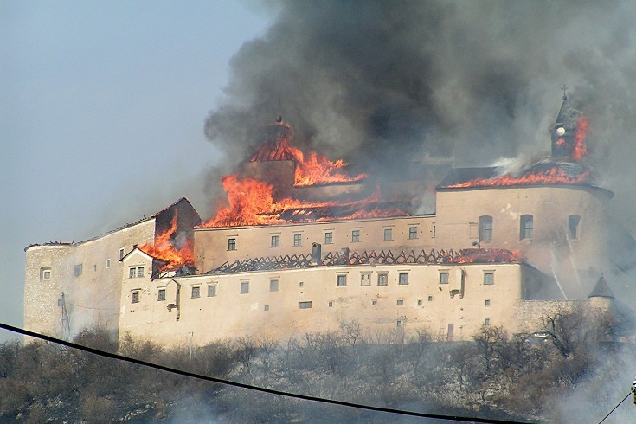
2012: Krásna Hôrka (Slovensko)
Příčina: Dvě nezletilé děti neopatrnou manipulací s otevřeným ohněm podpálily křovinatý porost na svazích hradního vrchu, odkud se požár rychle rozšířil na střechy hradu.
Škody: 8 milionů eur

Slide 7
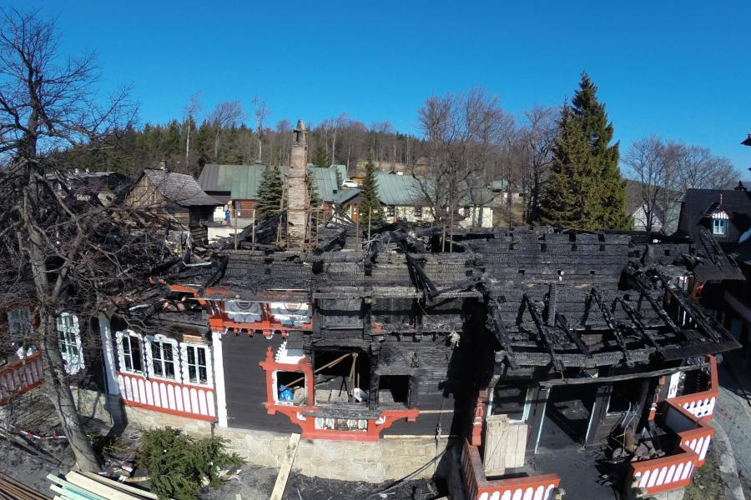
2014: Libušín
Příčina: Špatně opravená kamna. Při opravě topení v roce 2008 v komínové soustavě vznikla vzduchová kapsa, která nebyla odizolovaná od dřevěných stěn a trámů. Závadu přitom nezjistili ani technici při revizi.
Škody: 80 milionu

Slide 8
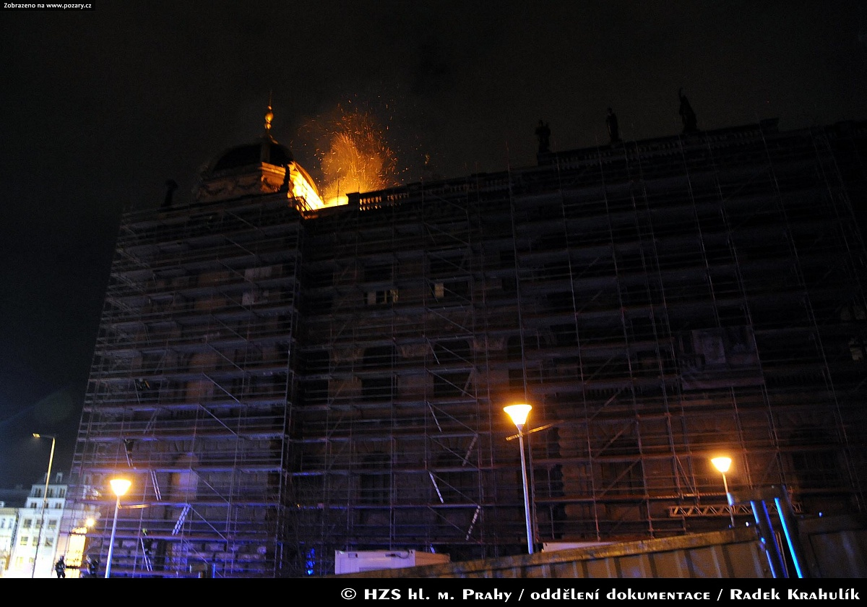
2016: Národní muzeum
Příčina: Závada elektroinstalace na zařízení umístěného v prostoru pod střechou muzea.
Škody: 10 milionů korun

Slide 9
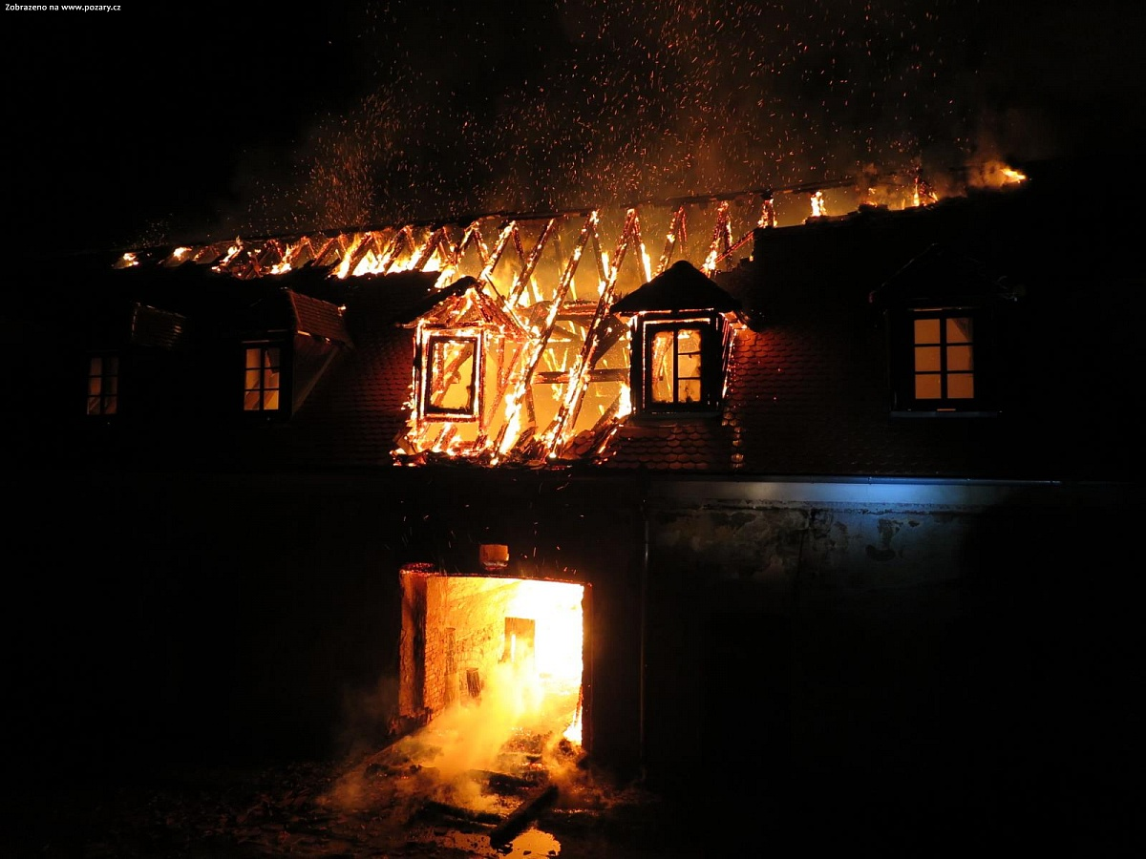
2016: Plumlov
Pravděpodobná příčina: Nedbalost.
Škody: 12 milionů korun

Slide 10
Rekonstrukce chráněné únikové cesty v Pražákově paláci

Slide 11
Obecně PO a galerie aneb co nám dělá největší starosti
Nepružná legislativa
Co hasič to názor
Jedna strana nechápe tu druhou
Neznalost / nezkušenost zadavatele
Bezpečnostní technik „nekope za náš tým“

Slide 12
Podle čeho chráníme galerii
Metodický pokyn k tvorbě plánů prevence a ochrany v muzeích a galeriích
Metodický pokyn k ochraně sbírek muzejní povahy a sbírkových předmětů před krádežemi, vloupáním a požárem
Koncepce rozvoje muzejnictví v České republice v letech 2015 až 2020
Zákon č. 122/2000 Sb. o ochraně sbírek muzejní povahy (§9 Ochrana sbírek)
Vyhláška MK č. 275 ze dne 28. 7. 2000, kterou se provádí zákon č. 122/2000 Sb. (§1 Trvalé uchovávání sbírek muzejní povahy a sbírkových předmětů)
Zákon č. 20/1987 Sb., o státní památkové péči (§9 Ochrana a užívání kulturních památek)

Slide 13
Kdo nás kontroluje
Ministerský rada pro PO a BOZP – metodicky nás vede
Bezpečnostní technik – „házíme“ na něj odpovědnost a musíme ho mít
Státní požární dozor – nařizuje co máme dělat
Bezpečnostní manažer – hledá nejvhodnější řešení

Slide 14
Jak to funguje v praxi
Investiční technik + bezpečnostní manažer
hasiči
Bezpečnostní technik
zřizovatel
Architekt + projektant PBŘ
Vedení MG

Slide 15
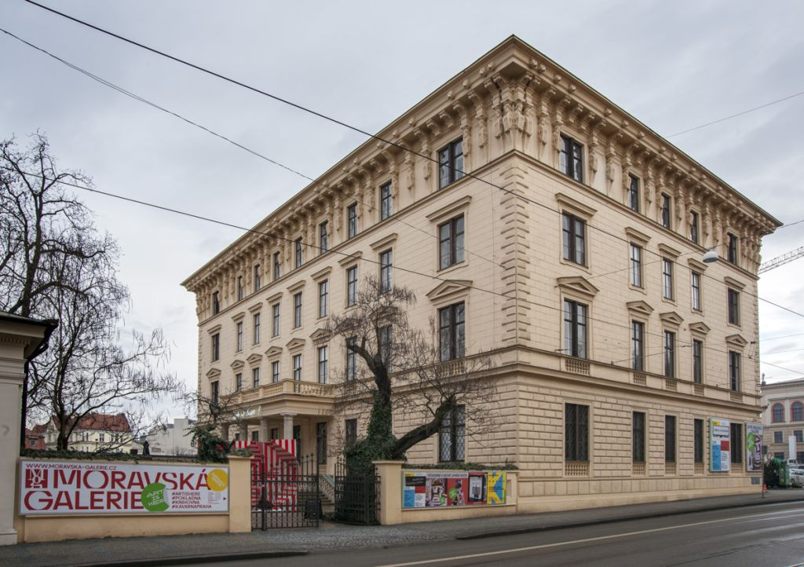
Jakou chceme galerii mít a co nám vadí
Chceme, aby byla:
Otevřená
Bez příkazů
Plná uměleckých předmětů a plná návštěvníků
Hezká
Co nám vadí:
Zavřené dveře
Škaredé a všudypřítomné bezpečnostní značení
Prázdné a nevyužité prostory
Škaredé hasičáky, hydranty a požární čidla

Slide 16
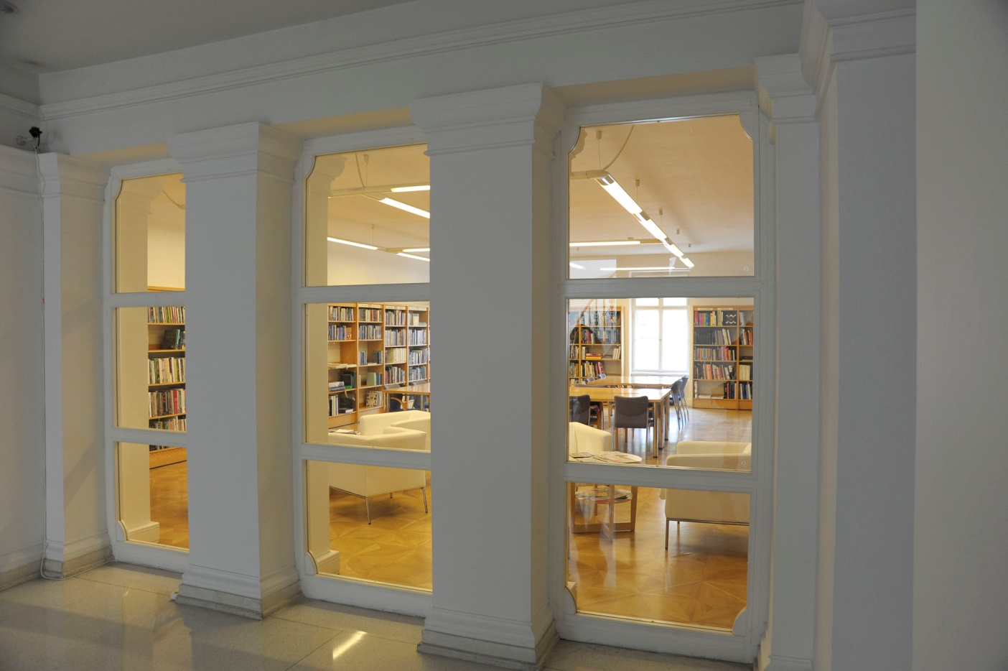
Příklad z praxe aneb co se nám stalo v Pražákově paláci
Do roku 2014 vše OK
Duben 2014 kontrola HZS JMK
  Závěr: Protipožární příčky nejsou úplně protipožární
  V čem byla chyba?
  Proč se to zjistilo až teď?
  Proč to nevěděl bezpečnostní technik?

Slide 17
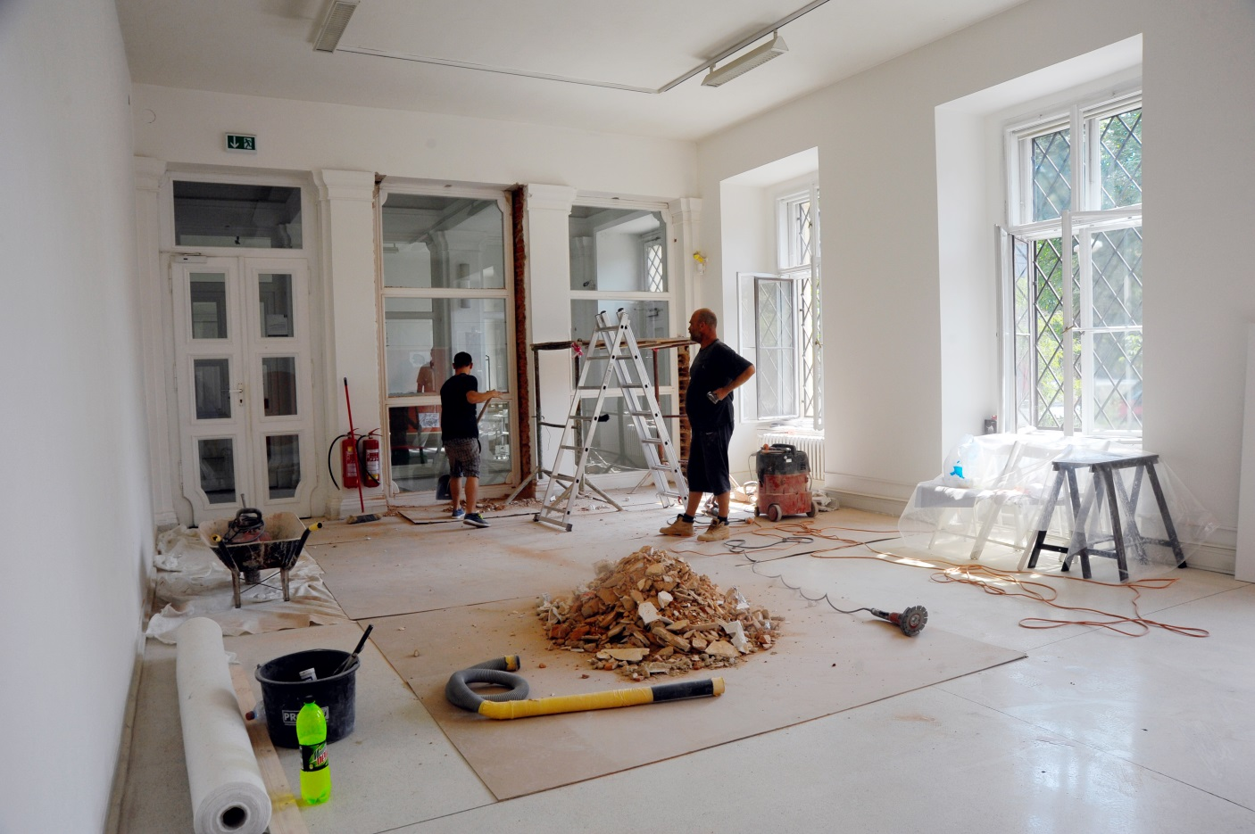
Co teď…?
Radikálně omezíme výstavní prostory…?
Budeme prostory dále využívat…?
Zavřeme galerii…?
Pustíme se do nákladné rekonstrukce…?

Slide 18
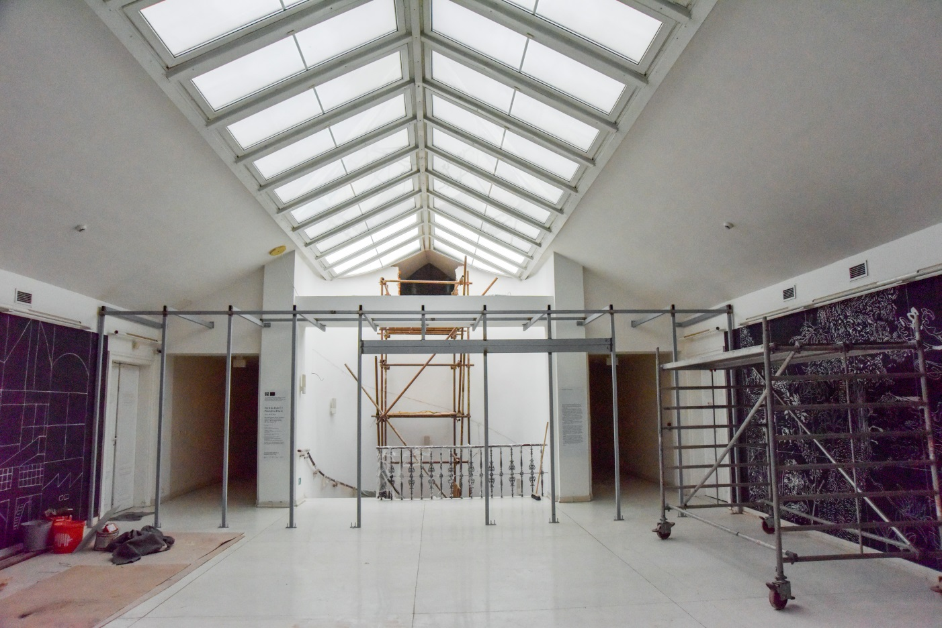
Rekonstrukce
Navrhovaná řešení:
Výměna současných příček za protipožární SDK
Výměna současných příček za typizované prvky
Výměna současných příček za designově přijatelné / atypické prvky

Slide 19
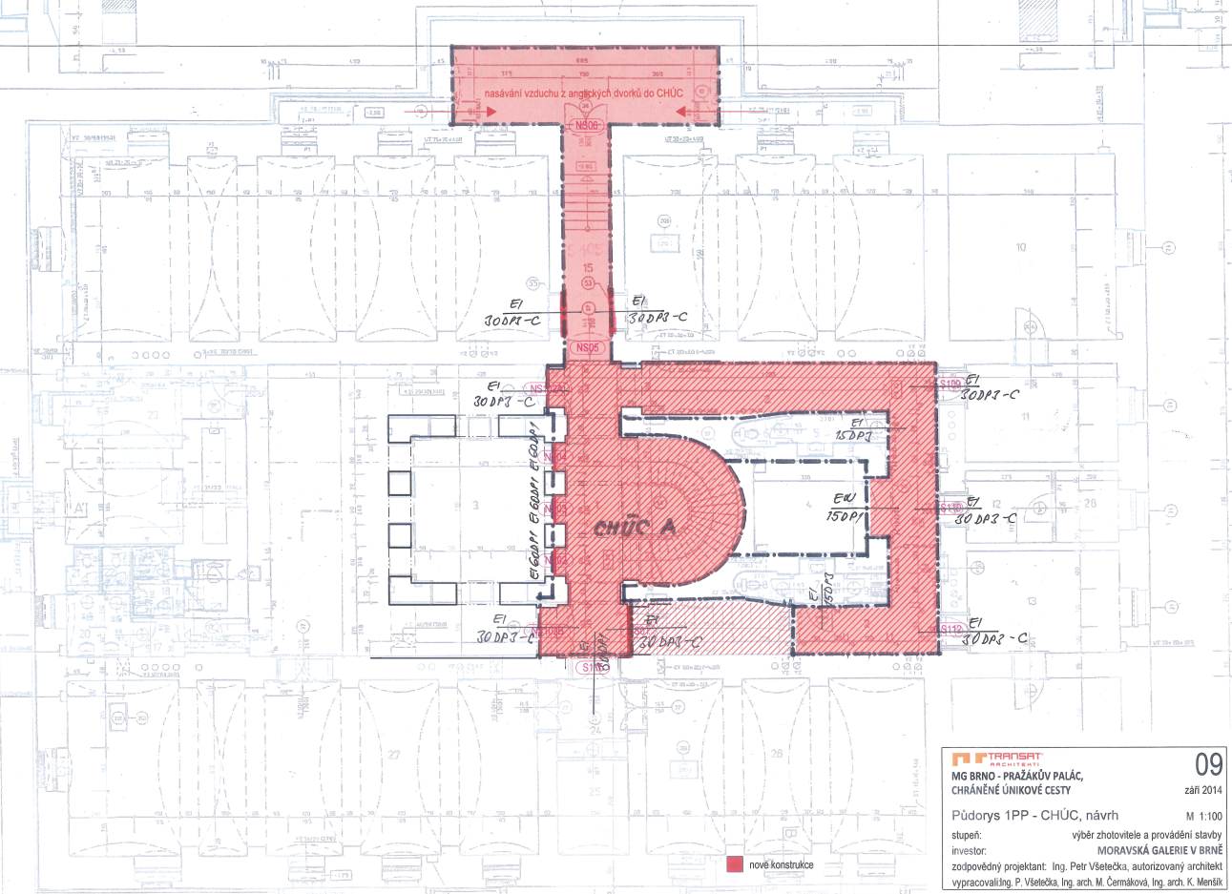

Slide 20
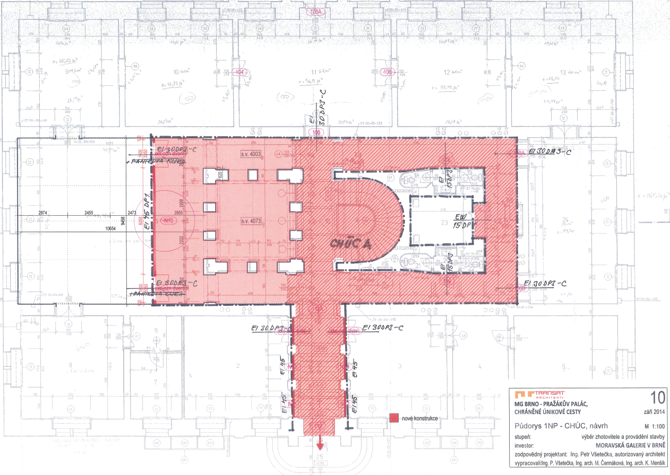

Slide 21
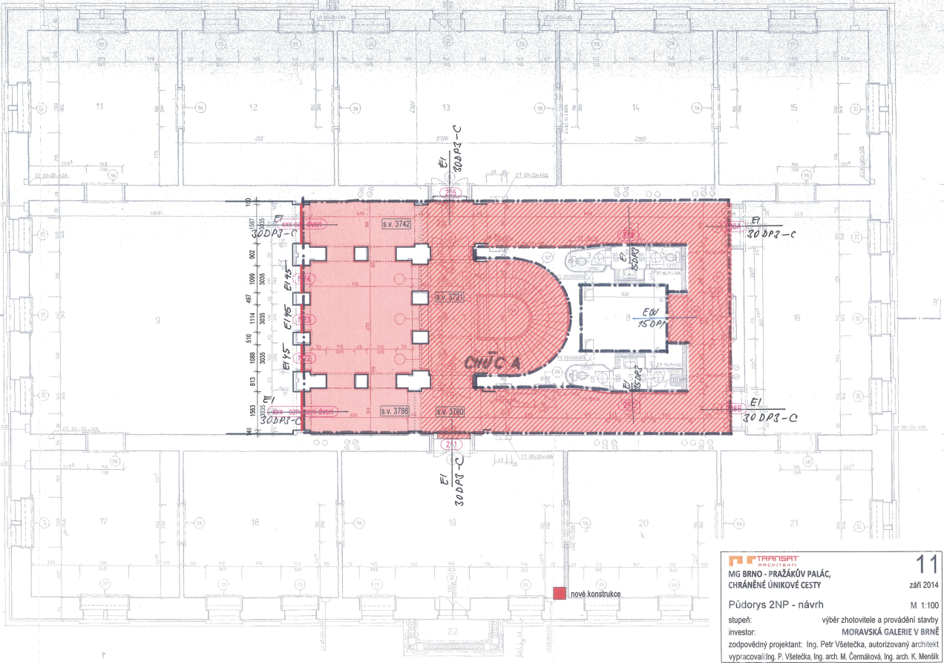

Slide 22
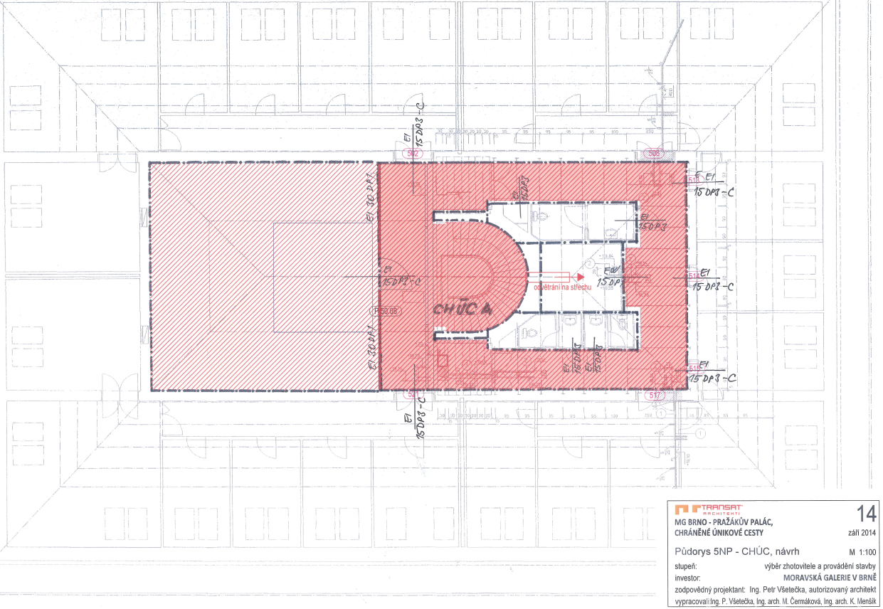

Slide 23
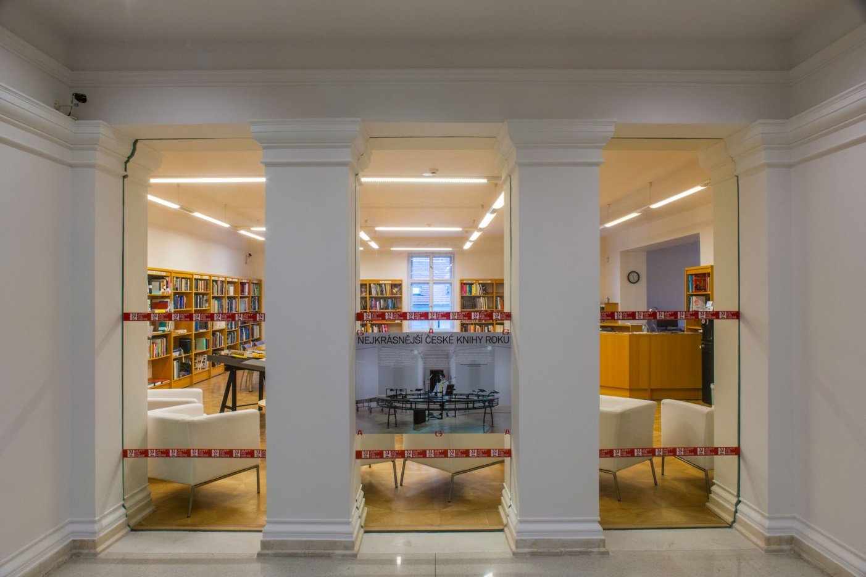
Rekonstrukce aneb nebylo to jen o příčkách
Nové PBŘ
Výměna a posunutí příček (cca 70m2 prosklených stěn)
Instalace nové příčky v 5. NP
Výměna stávajících požárních dveří a úprava vybraných kazetových dveří (24 ks)
Výměna technologie odvětrání CHÚC včetně kabeláže

Slide 24
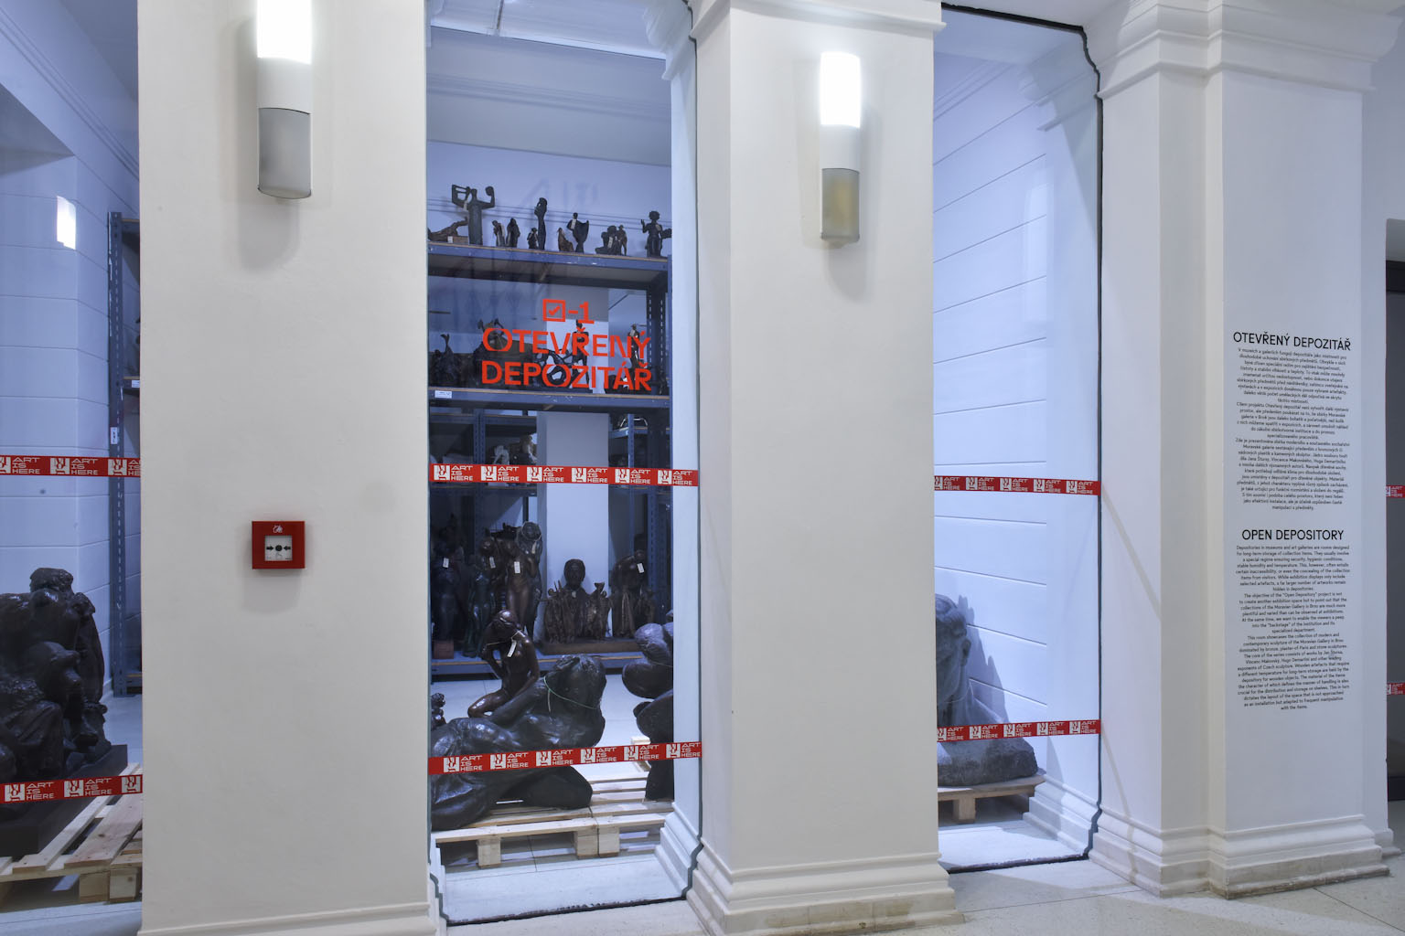
Co jsme získali
Cca 400 m2 výstavní plochy
Designově čistý a přehledný prostor
„Otevřený depozitář“
Nevšední atrakci
Kvalitní požární ochranu

Slide 25
Omezení v CHÚC
Vyhláška o technických podmínkách požární ochrany staveb: 1x hořlavý předmět umělecké či historické hodnoty nepřesahující rozměry 2x2 m a nezasahující více než 5 cm do prostoru (nutné EPS a SHZ). Textil je nepřípustný.
Nesmíme zakrývat VP PO a PBZ
Skladovat a vystavovat
Všechny požární dveře musí být zavřené

Slide 26
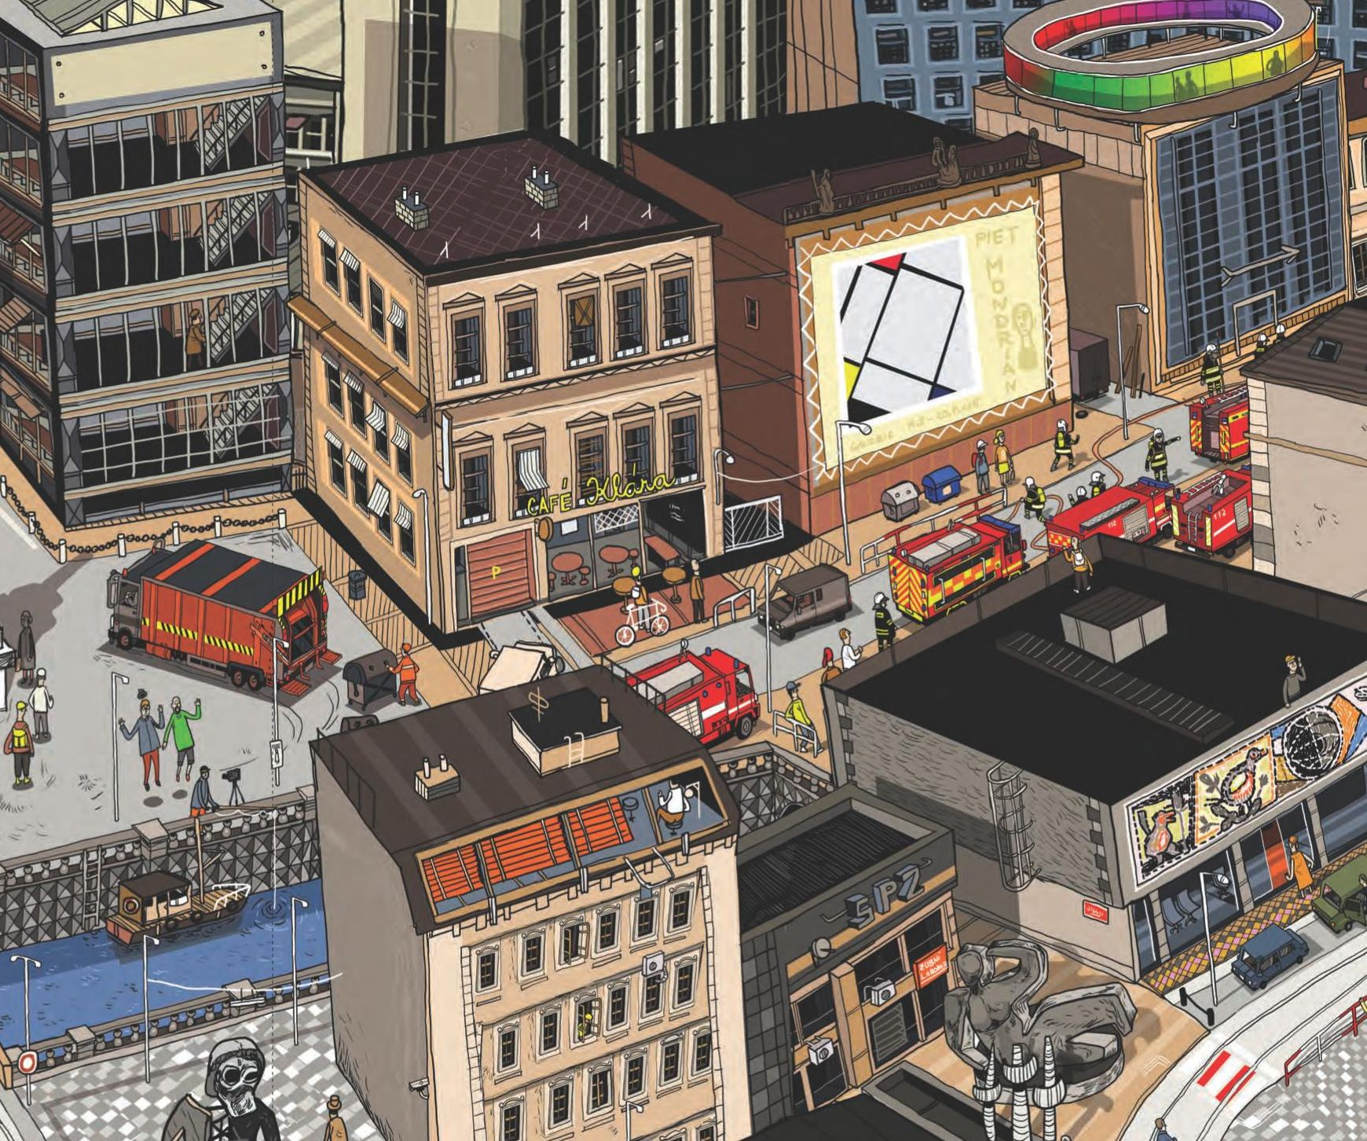

Slide 27
Děkuji za pozornost

